Slide 1
令和 年 月 日
農場 飼養衛生管理マニュアル
本農場の従事者及び衛生管理区域に出入りする者が行う衛生対策の方法は、このマニュアルに従うこと。
１．農場外での対策
1-1
1-2
1-3
1-4
1-5
1-6
1-7
2-1
2-2
3-1
3-2
3-3
3-4
3-5
3-6
4-1
4-2
4-3
5-1
○家畜衛生に関する情報の収集と勉強会の実施・・・・・・・・・・・
○農場外の家畜等の取扱い禁止・・・・・・・・・・・・・・・・・・
○海外からの卵、肉製品の持込み禁止・・・・・・・・・・・・・・・
○海外渡航時及び帰国後の対策・・・・・・・・・・・・・・・・・・
○農場内への不適切な物品の持込みの禁止及び工具、機材等を農場内へ
持ち込まないための取組・・・・・・・・・・・・・・・・・・・・
○愛玩動物の飼育禁止・・・・・・・・・・・・・・・・・・・・・・
○外国人作業員への飼養衛生管理基準の周知徹底・・・・・・・・・・
○入場時の動作フロー・・・・・・・・・・・・・・・・・・・・・・
○車両入場時の動作フロー・・・・・・・・・・・・・・・・・・・・
○衛生管理区域内の整理・整頓・・・・・・・・・・・・・・・・・・
○飼料対策（野生動物の誘引防止対策）・・・・・・・・・・・・・・
○飲水対策（「飲用に適した水」の確保）・・・・・・・・・・・・・
○野生動物の侵入防止対策・・・・・・・・・・・・・・・・・・・・
〇死亡鶏等への野生動物の接触防止対策・・・・・・・・・・・・・・
○ねずみ対策・・・・・・・・・・・・・・・・・・・・・・・・・・
○出荷時の交差汚染防止対策・・・・・・・・・・・・・・・・・・・
○退場時の動作フロー・・・・・・・・・・・・・・・・・・・・・・
○車両退場時の動作フロー・・・・・・・・・・・・・・・・・・・・
○共同利用施設利用時の対策・・・・・・・・・・・・・・・・・・・
（別添）作業手順（ＳＯＰ）及び緊急連絡先
２．衛生管理区域に入る際の対策
３．衛生管理区域の管理及び対策
４．衛生管理区域から出る際の対策
５．共同利用施設利用時の対策
農場 飼養衛生管理者

Slide 2
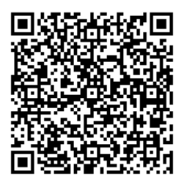
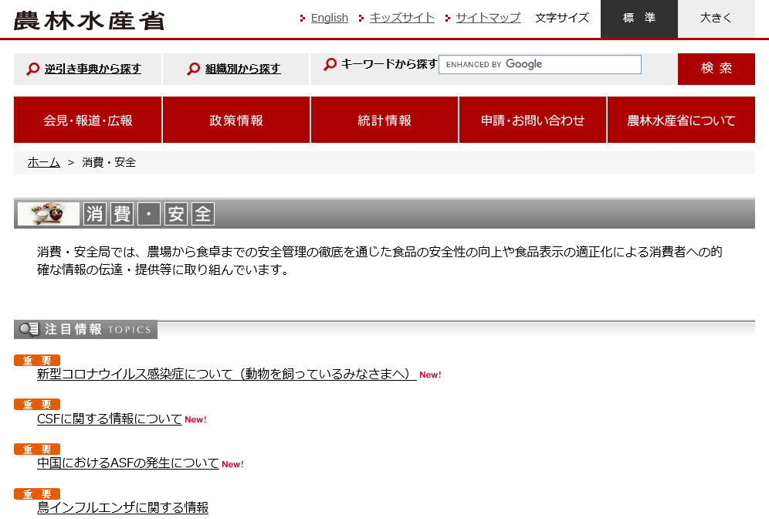
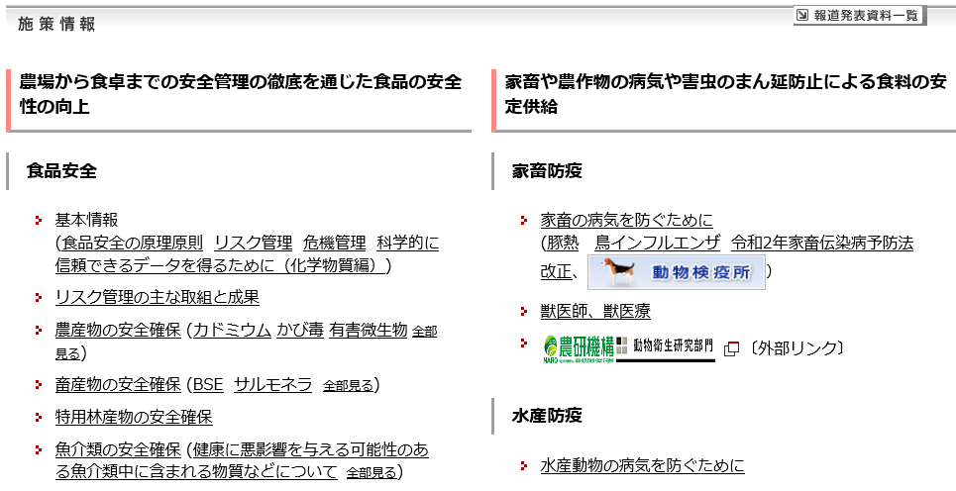
家畜衛生に関する情報の収集と勉強会の実施
家畜保健衛生所から提供される資料には入念に目を通す。
また、農林水産省のHPはこまめに確認する。
対応が必要な内容については、即時に対応するように努める。
は、自らが上記を徹底するとともに、定期的（毎月1回）に、作業員と勉強会を行い、対応を徹底する。
農林水産省消費・安全ＨＰ（トップページ）
https://www.maff.go.jp/j/syouan/index.html
1-1

Slide 3






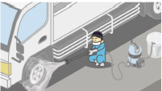


農場外の家畜等の取扱い禁止
原則、農場外で飼養鶏等を扱ったり、野生動物に接触するような行為はとらない。
農場外では、鶏や野生動物との接触をしない。
止むを得ない事情により接触する場合は、必ず事前に
へ報告する。
接触した場合は、農場に入る前に交差汚染防止対策※を徹底する。
※農場に入る前に、自宅のシャワーで全身を洗浄した上で、新しい洗濯済の衣
類及び靴に着替えて農場に入る。この際、脱衣した衣類等と着替える洗濯済
みの衣類等が交差しないよう にする。また、洗浄後の手指で脱衣した衣類
等に触れないように注意する。
接触した内容を記録に残す。
は、定期的（毎月1回）に、従業員と飼養衛生管理の勉強会を行い、徹底した衛生管理を行う。
病原体を持ってこない
自宅
②
農場には直行せず、シャワー洗浄
①
車両消毒を
入念に実施
自宅
農場へ
農場専用の衣服・靴に交換
③
衣服・靴の交換
④
1-2

Slide 4
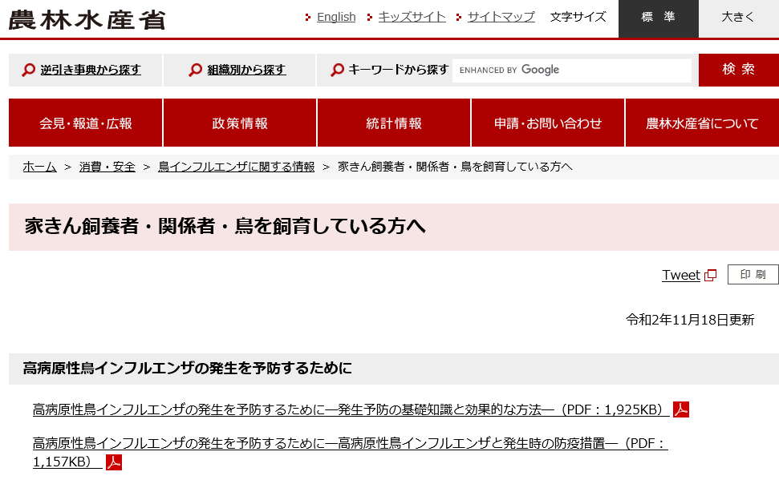
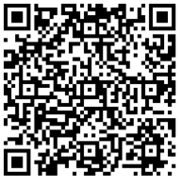
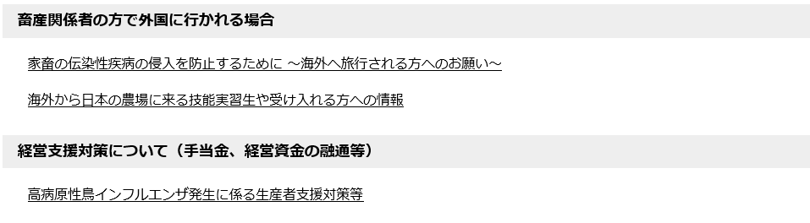


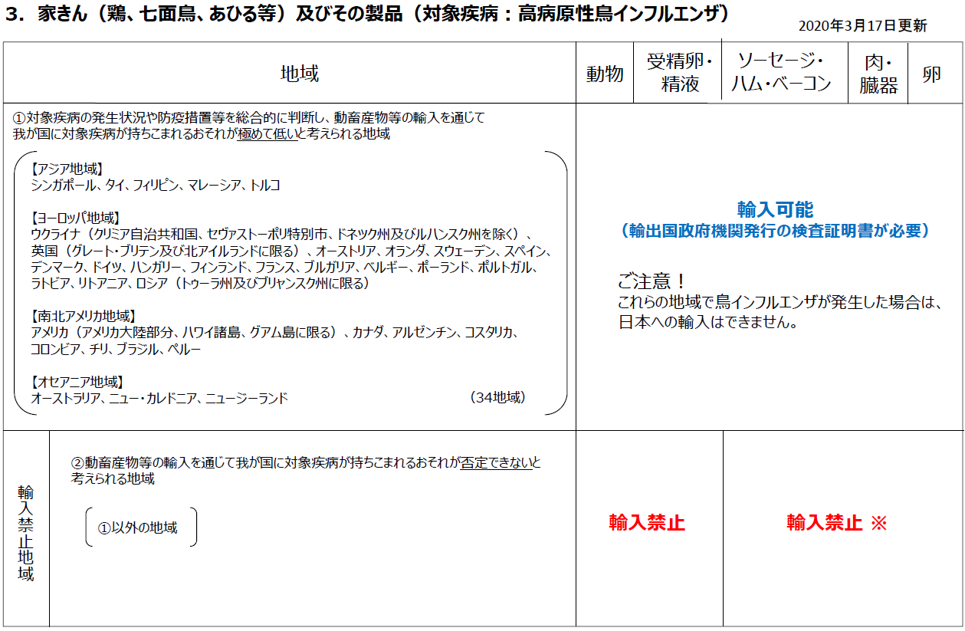


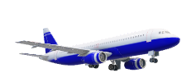
海外からの卵、肉製品の持込み禁止
海外からの卵、肉製品を日本に持ち込んではならない。
家畜保健衛生所から提供される資料や、農林水産省のＨＰ等を確認し、輸入禁止地域から、卵、鶏肉、ソーセージ等の食品を日本に持ち込み、または郵送を絶対に行なわない。
は、定期的（毎月1回）に、作業員と勉強会を行い、対策を徹底する。
https://www.maff.go.jp/j/syouan/douei/tori/hpai_taisaku.html
クリック！
動物検疫所ＨＰへ
1-3

Slide 5
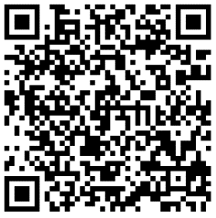
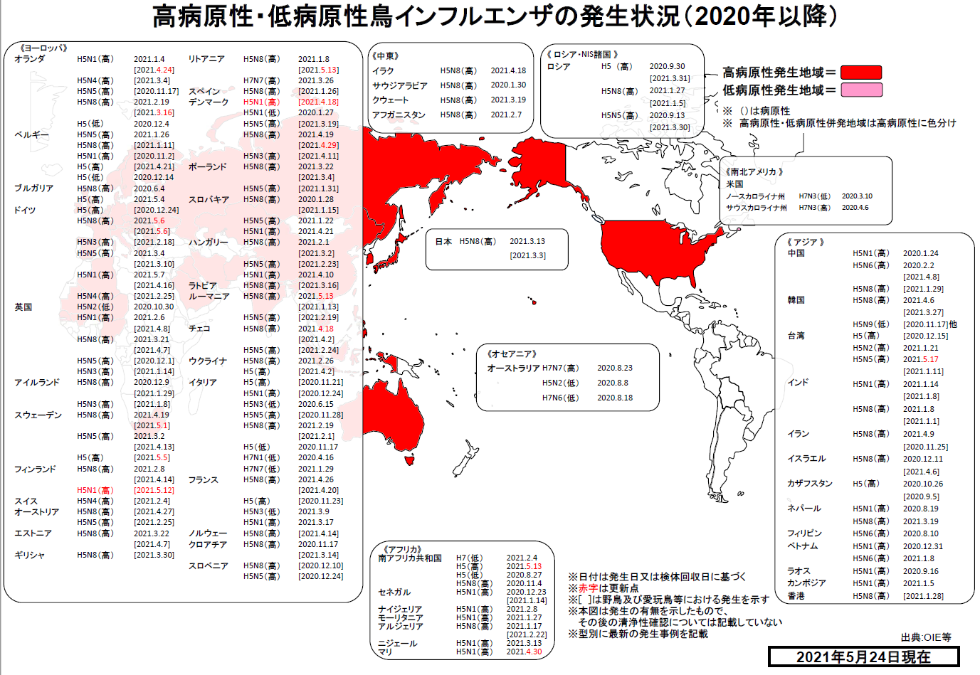
海外渡航時及び帰国後の対策
原則、鳥インフルエンザ等が発生している地域へは渡航しない。
※最新の発生地域は、農林水産省ウェブサイトを確認する。
渡航先では、絶対に畜産関係施設に立ち寄らない。
帰国後１週間は、自農場を含め他の畜産施設等に絶対に立ち入らない。
止むを得ない事情により海外へ渡航する際は、事前に
へ報告する。
海外渡航暦は、１年間必ず記録に残す。
は、定期的（毎月1回）に、作業員と勉強会を行い、対応を徹底する。
■鳥インフルエンザに関する情報
https://www.maff.go.jp/j/syouan/douei/tori/index.html
1-4

Slide 6
農場内への不適切な物品の持込み禁止及び工具、機材等を農場内へ持ち込まないための取組
病原体の侵入要因となるため、不適切な物品（他の畜産関係施設等で使用した物品や食品、海外で使用した衣服等）は持ち込まない。
家きん舎や関連設備の修繕に係る工具、機材等は農場に備えつける。
やむを得ず、衛生管理区域に持ち込む際、消毒を行う。
※物品の消毒方法は、添付の作業手順に従う。
持ち込んだ際は、農場備え付けの物品持込み台帳にその都度記帳する。
家きん舎や関連設備の修繕に係る工具・機材等は、使用後、衛生管理区域内の所定の場所に保管し、衛生管理区域外へ持ち出さないようにする。
衛生管理区域内に保管する工具・機材等は、備品台帳に記録し、原則、毎月１回 に備品台帳と現物を突合する。
は、定期的（毎月1回）に、従業員と勉強会を行い、対応を徹底する。
1-5

Slide 7


愛玩動物の飼育禁止
犬や猫を衛生管理区域内で飼育してはならいない。
犬や猫が衛生管理区域内に侵入しないよう区域外で、 餌やりをする。
散歩時等、衛生管理区域を通過する場合は、肢等の洗浄及び 消毒を行ってから、衛生管理区域に入場する。
は、定期的（毎月1回）に、従業員と勉強会を行い、対応を徹底する。
1-6

Slide 8
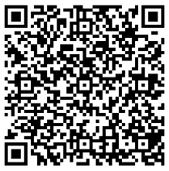
外国人作業員への飼養衛生管理基準の周知徹底
○定期的（毎月１回）に、飼養衛生管理基準の勉強会を実施する
こと。
飼養衛生管理基準周知用ポスター
（日本語、英語、中国語、韓国語）
https://www.maff.go.jp/j/syouan/douei/katiku_yobo/k_shiyou/attach/pdf/index-16.pdf
（日本語、英語、タイ語、ベトナム語）
https://www.maff.go.jp/j/syouan/douei/katiku_yobo/k_shiyou/attach/pdf/index-17.pd
○母国から肉製品等の持込みや国際郵便等による受け取りを行な
わないこと。
○過去４ヵ月以内に海外で使用した衣服や靴を、飼養衛生管理区
域に持ち込まないこと。やむを得ず、持ち込む場合は、事前に
洗浄・消毒を行うこと。飼養衛生管理責任者は、確実に洗浄・
消毒が行われているかを確認すること。
1-7

Slide 9


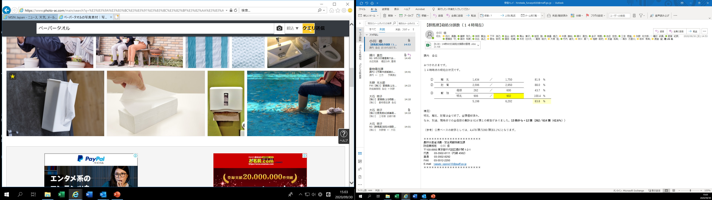
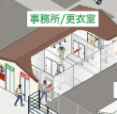
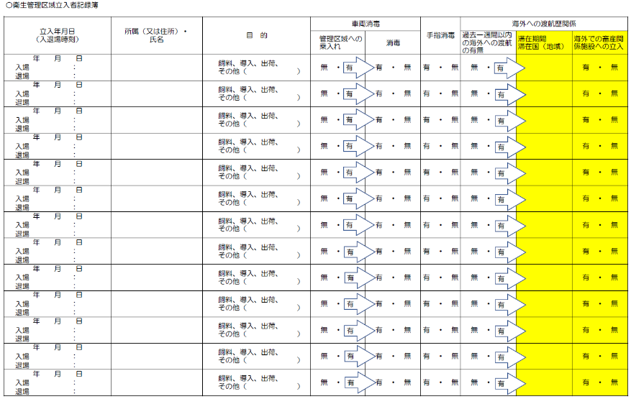
入場時の動作フロー
来場者は に設置した台帳に日付、 所属、氏名、目的、消毒の有無、海外への渡航歴を記帳する。なお、作業員が海外に渡航した場合には、作業員用の台帳にその滞在期間及び国又は地域の名称を記帳する。
更衣場所にて、衛生管理区域専用衣服及び長靴を着用し、 専用手袋の着用もしくは手指を消毒し、入場する。
※手指の洗浄・消毒方法及び衣服・靴の着用方法は、添付の作業手順を参照
する。
③ は、定期的（毎月1回）に、作業員と勉強会を行い、対応を徹底する。
2-1

Slide 10
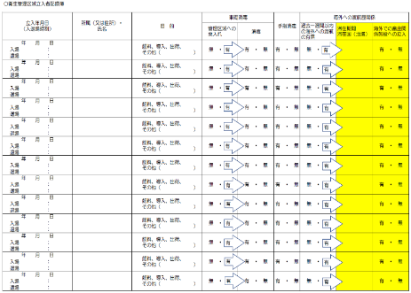



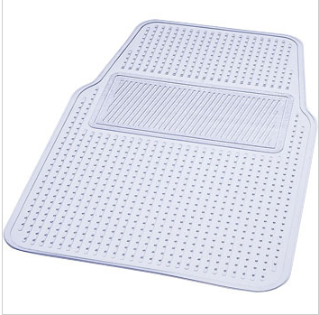
車両入場時の動作フロー
衛生管理区域に車両で立ち入る者は、 に設置された台帳に日付、氏名、所属、目的を記帳する。 ※作業員は衛生管理区域外の専用駐車場に駐車する。衛生管理区域内に駐車する場合は来場者と同様に①以降を実施する。
で車両を消毒する。
衛生管理区域内で車両から乗り降りし作業する場合、
に用意してある農場専用のフロア
マットと交換する。
台帳に入場時の消毒の実施について記帳する。
衛生管理区域専用衣服及び長靴を着用し、専用手袋の着用 もしくは手指を消毒し、入場する。
は、定期的（毎月１回）に、作業員と勉強会を行い、対応を徹底する。
台帳
衛生管理区域専用の衣服・靴・手袋
※車両の消毒方法、手指の洗浄・消毒方法及び衣服・長靴・手袋の着用方法は、添付の作業手順を参照すること。
消毒場所に用意している
農場専用のフロアマット
2-2

Slide 11
衛生管理区域内の整理・整頓
目的別に資材等の保管場所を設定し、 に整理・整頓し、業務日誌に記録する。
 | 担当者 | 管理責任者
飼料保管庫
薬品庫
事務所
更衣場所
毎月、衛生管理区域内の周囲を除草する。
また、衛生管理区域の境界を示す柵等に破損等あった場合は、その都度、修繕する。
3-1

Slide 12
飼料対策（野生動物の誘引防止）
こぼれ餌の清掃
鶏舎周囲を毎日見回り、こぼれ餌があればその都度、清掃する。
、タンクの下に消石灰を散布し、業務日誌に記録する。
常に給餌車の蓋等に破損がないかを確認する。破損を確認した場合は、直ちに修理する。給餌後は、すぐに蓋を閉める。
自動給餌装置のライン等に破損がないか確認する。破損を確認した場合は、直ちに修理する。
 | 担当者 | 管理責任者
見回り
タンク周辺の清掃
タンク下の消毒 （消石灰散布）
給餌車両の管理
自動給餌装置の管理
3-2

Slide 13
飲水対策（「飲用に適した水」の確保）
水道水
水場の対策
水槽等の内部に野生動物の糞等が混入してはならない。
チェック内容
□水槽は蓋で完全に塞がれているか。
□パイプ等に破損はないか。
 | 担当者 | 管理責任者
水槽のチェック
パイプ等のチェック
3-3

Slide 14
飲水対策（「飲用に適した水」の確保）
水道水以外
水場の対策
飲水の消毒は必ず実施する。
チェック内容
□消毒薬は適切に保管されているか。
□消毒薬の使用方法（濃度）は適切か。
□定期的に水質検査を実施しているか。
□消毒の実施状況や水質検査の結果は、記録・保存しているか。
 | 担当者 | 管理責任者
消毒薬の管理
消毒の実施
水質検査依頼
検査結果等の管理
水槽等の内部に野生動物の糞等が混入してはならない。
チェック内容
□水槽は蓋で完全に塞がれているか。
□パイプ等に破損はないか。
 | 担当者 | 管理責任者
水槽のチェック
パイプ等のチェック
3-3

Slide 15
野生動物の侵入防止対策
衛生管理区域外周の見回り
、衛生管理区域の外周を見回り、野生動物の痕跡（糞、足跡、掘り返し跡等）がないか確認する。確認された場合、管理責任者に報告後、作業日誌にも記録する。
担当者 | 管理責任者
衛生管理区域出入口の扉や家きん舎入口のカーテン
衛生管理区域出入口の扉は車両の入退時以外は常時閉め切りとする。
家きん舎のカーテンは、出入り時以外は常時閉め切りとする。
担当者 | 管理責任者
防鳥ネット
、家きん舎及び堆肥舎等の防鳥ネットに破損がないか見回りを行う。破損があった場合は、衛生管理区域内に備えてある道具や材料を使って補修し、管理責任者に報告後、作業日誌にも記録する。
担当者 | 管理責任者
3-4

Slide 16
死亡鶏等への野生動物の接触防止対策
死体の適正な保管
死亡鶏を発見したら、ビニール袋等で覆い、野生動物と接触しないように保管もしくは焼却処理等適切に処理する。
死亡鶏の羽数は作業日誌に記録し、管理責任者に報告する。
担当者 | 管理責任者
3-5

Slide 17
ねずみ対策
ねずみ対策
、ネズミの侵入跡と粘着シートを確認し、ネズミの侵入状況を作業日誌に記録する。
侵入跡が確認された場合、侵入跡一帯に粘着シートを設置するとともに、その周囲に殺鼠剤を撒く。
対策の実施状況は、管理責任者に報告し、作業日誌にも記録する。
管理責任者名は、作業日誌の内容を定期的に確認する。
【殺鼠剤散布時の注意点】
手袋を着用する。
鶏舎の隅に配置する。
担当者 | 管理責任者
3-6

Slide 18




出荷時の交差汚染防止対策
家きん舎内外を行き来する場合は、手指の消毒及び長靴等の 履替えを行う。
※履替えしない場合は、下記のいずれかを実施する。
①家きん舎内と外の作業者を分ける
②家きんの一時待機所を設けて動線を区分する
（一時待機場所は作業前後に洗浄・消毒）
出荷トラックに衛生管理区域内の衣服・靴で乗り込む場合、 出荷作業前後に出荷台に洗浄・消毒を行う。
で出荷用トラックを消毒し、 運転者は衛生管理区域外の衣服・靴へ着替え、手指を消毒する。
①
家きん舎
A
B
②
一時待機場所
出荷先
家きん舎から持込
家きん舎
出荷物品
トラックへ搬出
：家きん舎専用靴の範囲
：衛生管理区域境界
：衛生管理区域専用靴の範囲
4-1

Slide 19
退場時の動作フロー
更衣場所にて、衛生管理区域専用衣服・長靴・手袋を脱ぎ、 手指を洗浄・消毒する。
に設置した台帳に退場時刻を記帳する。なお、作業員のうち、車両で立ち入った者も同様に記帳する。
衣服・靴の脱衣方法及び手指の洗浄・消毒方法は、添付の作業手順による。
は、毎日記録の状況を確認し、不備があれば直ちに改善する。
4-2

Slide 20

車両退場時の動作フロー
農場専用のフロアマットは、 に備付けの に入れる。
で車両を消毒する。
更衣場所にて、衛生管理区域専用衣服・長靴・手袋を脱ぎ、 手指を洗浄・消毒する。
※専用衣服・長靴・手袋を持参した場合は適切に消毒したうえで持ち帰る、
もしくは農場内で密閉し廃棄等処理する。
台帳に退場時刻を記帳する。
車両の消毒方法、衣服・靴の脱衣方法及び手指の洗浄・消毒方法は、添付の作業手順による。
は、毎日記録の状況を確認し、不備があれば直ちに改善する。
フロアマット回収用
は に使用済のフロアマットをポリバケツから取り出し、水洗いする。ポリバケツは新しい水に入れ換え、消毒薬を入れて元の場所に戻す（ ）。
4-3

Slide 21
畜産関係共同利用施設利用時の対策
堆肥処理施設、と畜場等
施設内は、多数の農場が集まるので、交差汚染が起きないように
衛生対策を徹底しなければならない。
施設に入場の際は、車両の消毒を行うこと。
車両から施設内に降り立つ前に、車内で専用の作業着（雨合羽等）、長靴等を着用すること。
荷降ろしが終了したら、衣類・長靴を十分洗浄のうえ、消毒を行なうこと。手指の消毒も行うこと。
車両洗浄場に車両を移動する際、運転席に乗り込む前に、衣服・長靴を脱ぎ、車内への汚染を防止するため、ビニール袋に入れて車内に収容すること。乗り込む際には、手指の消毒を行うこと。
車両洗浄場では、車両の荷台、足回り、全体、車内フロアマットを入念に洗浄・消毒すること。
退場時に、車内に乗り込む際に、消毒薬を入れたハンディスプレーで、衣服・手指・靴底・運転席を消毒すること。
自農場に戻ったら、入口で車両の消毒を行うこと。
フロアマットや運転席も消毒すること。
出荷時に着用した専用衣服や長靴は、ビニール袋から取り出し、直ちに洗浄・消毒を行うこと。
車内には、消毒薬を容れたハンディースプレーを常備すること。
交差汚染がないよう、衣服等の着脱時や車両の乗降時は細心の注意を払うこと。
5-1

